Slide 1
Исследование кольцевых туристических маршрутов на сети железных дорог в России
Автор – Анатолий Сергунов, 10.3 ГБОУ «Школа №1533 «ЛИТ»
Научный руководитель – А.В. Гиглавый, к.т.н.
Заказчик - Департамент информатизации ОАО “РЖД”

Slide 2
Постановка задачи
Дано: список железнодорожных станций, перечень исторических городов, визуализированная карта железнодорожной сети в ГИС-приложении
Задача проекта может быть разбита на следующие подзадачи:
Соотнесение станций и исторических городов
Получение данных для представления железнодорожной сети в виде графа в векторном пространстве
Создание алгоритма построения кольцевых маршрутов для Европейской части России
Визуализация полученных кольцевых маршрутов в ГИС-приложении

Slide 3
История проблемы
Преимущества железнодорожного транспорта: относительно низкие тарифы, разветвленная система скидок, зрелищность, комфортность, мобильность пассажира
Железнодорожная сеть России является одной из наиболее разветвленных в мире
Число исторических местностей с доступом к сети железных дорог в Европейской части РФ – 162 объекта
Изучены маршруты, составляемые для РЖД турагентствами: Москва – Петрозаводск – Сортавала – Выборг – Москва (“В Карелию”), Москва – Майкоп – Владикавказ – Грозный – Дербент – Нальчик – Москва (“Жемчужина Кавказа”), Москва – Сергиев Посад – Берендеево – Переславль-Залеский (“Переславский экспресс”).

Slide 4
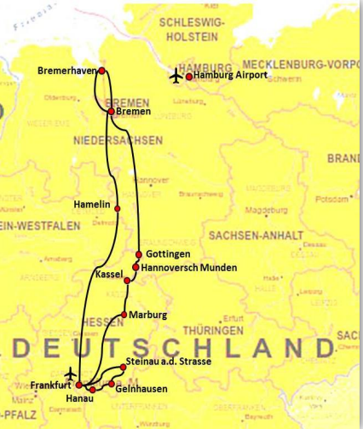
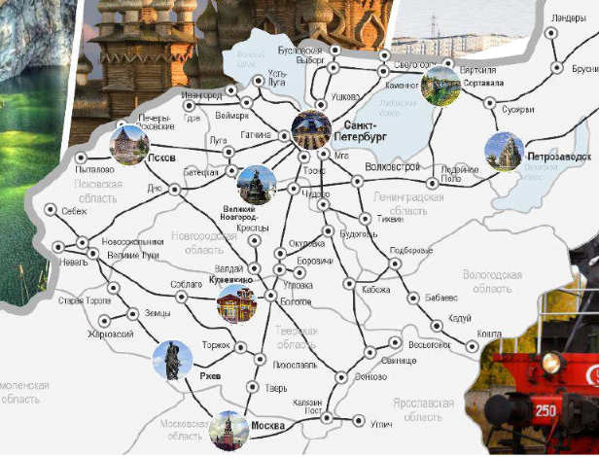
Примеры челночных и кольцевых маршрутов

Slide 5
Обзор аналогов
 | Насыщенность маршрута историческими поселениями | Тематическая целостность маршрута | Кольцевая модель маршрута | Учет особенностей железных дорог | Алгоритмический поиск маршрута
German Fairy Tale Rail | + | + | + | + | -
В Карелию | - | + | + | - | -
Жемчужина Кавказа | + | - | + | + | -
Переславский экспресс | + | + | - | + | -
Проект | + | + | + | +- | +

Slide 6
Потенциал новой целевой аудитории
Школьники 6-11 классов
Освоенный в России формат путешествий школьников на поездах
Изменения в структуре свободного времени учащихся (модель «5 недель учимся – 1 неделю отдыхаем»)
Рост интереса школьников к истории страны

Slide 7
Определения в предметной области
Кольцевой маршрут (кольцо) – маршрут, начинающийся и заканчивающийся в одной точке
Зона для субъекта РФ – окружающее субъект РФ пространство, состоящее из соседних с ним субъектов. Является областью, в которой для подходящих субъектов алгоритм будет искать кольцо.
Критерии адекватности кольца:
Максимальная продолжительность маршрута – 3 -4 дня
Приблизительно равные изменения широты и долготы по ходу маршрута
Маршрут проходит через интересные туристические места (из списка исторических поселений/тематические)

Slide 8
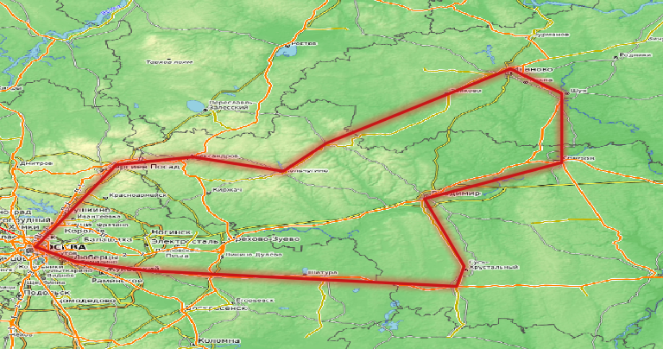




Образцовое кольцо

Slide 9
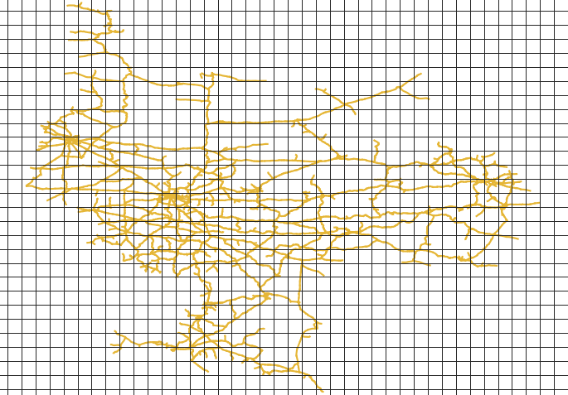
Используемая геометрия
Представление железнодорожной сети в виде графа в векторном пространстве
Неадекватность классических алгоритмов поиска циклов/колец, основанных на теории графов:
Ресурсоемкость алгоритмов с применением матрицы смежности
Отсутствие возможности ориентироваться на реальной местности

Slide 10






Программная реализация
QGIS
Excel
Python
PyCharm

Slide 11
Ход работы
Анализ задачи, разбор образцового кольца
Первая попытка алгоритмического получения данных
Попытка получения модели математической зависимости проложения железных дорог
Соотнесение станций и исторический поселений
Вторая попытка алгоритмического получения данных

Slide 12
Ход работы
Изучение геокодирования
Получение данных с помощью инструментария геокодирования
Попытка создания математической модели для построения кольцевых маршрутов
Алгоритм построения кольцевых маршрутов
Визуализация полученных колец в QGIS’е

Slide 13
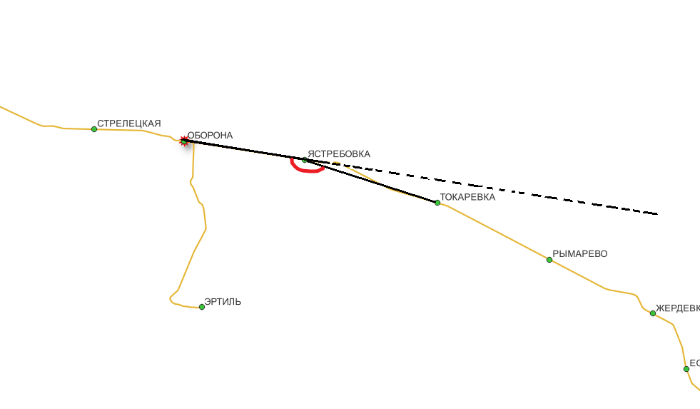
Первый алгоритм получения данных

Slide 14
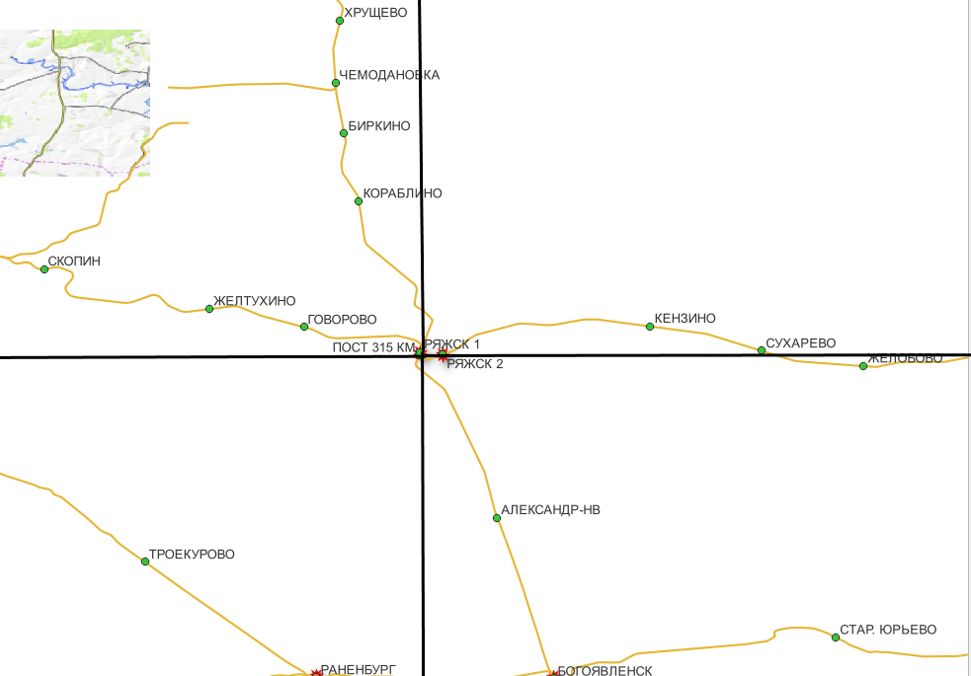
Второй алгоритм получения данных

Slide 15
Исторический фактор
Вплоть до 1880-ых годов строительство железных дорог контролировалось предпринимателями и совершалось с учетом актуальных экономических и геополитических факторов
Когда государство установило монополию на строительство железных дорог, первую роль играл фактор экономический, но уже в контексте одной страны и ее природных ресурсов
Вышеописанное невозможно учесть при построении какой-либо математической модели зависимости конфигурации железных дорог от каких-то географических факторов

Slide 16
Геокодирование
Геокодирование – процесс назначения географических координат объектам карты и записям данных. Основа работы любого ГИС-приложения
Линия (linestring) – звено ломаной, где ломаная – визуализированный объект на карте (в нашем случае – железнодорожная сеть России)
Вектор – две соединенные между собой узловые станции
Представление данных с помощью геокодирования: преобразование списка линий в списки смежности графа железнодорожной сети (где вектор – объект списка смежности)

Slide 17
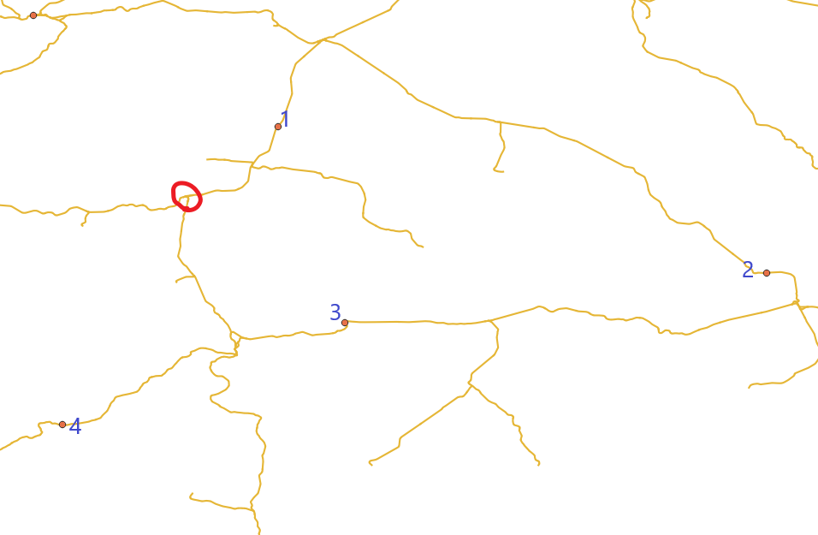
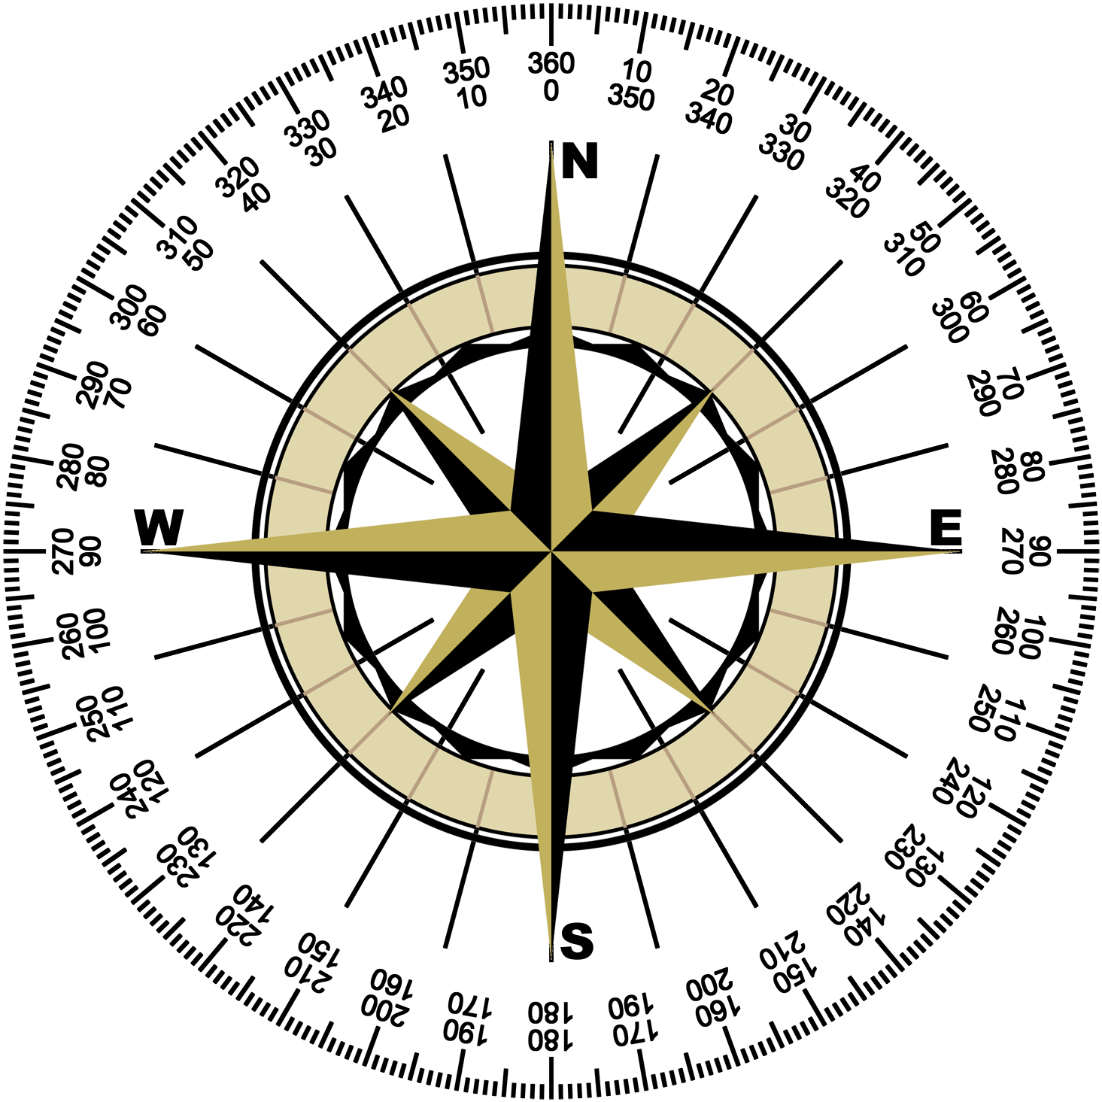
Алгоритм построения кольцевых маршрутов

Slide 18
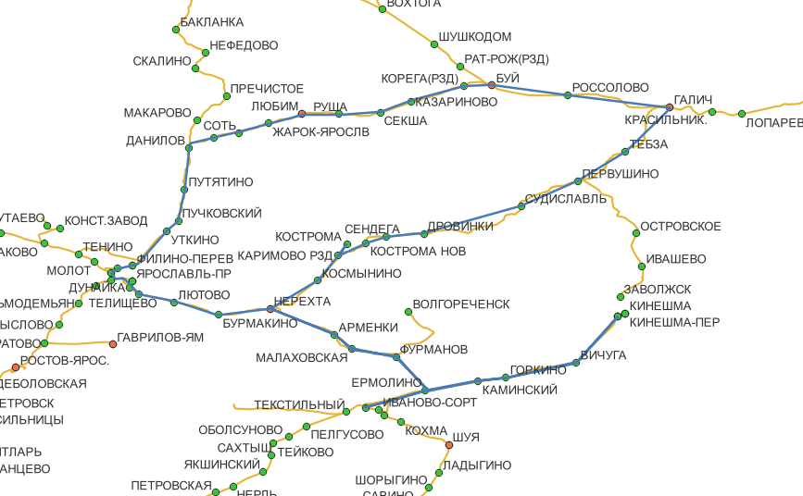
Анализ выполненной работы
16 колец, построенных по реализованному алгоритму, соответствуют критериям туристического кольцевого маршрута

Slide 19
Направления дальнейшего развития
Комплексная оценка ситуации в субъектах Федерации для подготовки проектов новых маршрутов
Поиск партнеров по развитию проекта (государственные организации, ВУЗы, общественные объединения)
Развитие функционала представленной программы

Slide 20
Список литературы
А.В. Омельченко “Теория графов”/Москва Издательство МЦНМО, 2018г. – 412 стр.
О.В.Королева “География туризма: учебно-географическое пособие для бакалавриата по направлению “туризм”/Саратовский Государственный Университет имени Чернышевского, 2014г. – 63 стр.
“Путешествуй с РЖД|Туристические поезда” - https://www.rzd.ru/ru/10419
Требушкова И.Е., Полякова Н.О. “Географический анализ государственной политики на железнодорожном транспорте России”/Курский Государственный Университет, 2021г. – 21 стр.
Косарева Н.В., Адашова Т.А. “Железнодорожный туризм как один из векторов устойчивого развития регионов России”/Вестник Алтайской академии экономики и права, 2021г. – 65 стр.
Железнодорожный транспорт. Энциклопедия: Большая Российская энциклопедия, 1995г. – 324 стр.

